Slide 1

改变运行方向电路
红灯转移电路
接收电路
发送编码和通过信号机点灯电路
闭塞分区电路

Slide 2
接收电路
1、QGJ和GJ励磁电路
2、小轨道电路输入输出条件：
（1）一般信号点
（2）一离去和三接近区段
（3）分界处信号点

Slide 3
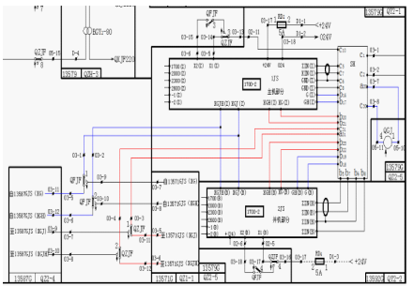
QGJ励磁电路
主机输出
驱动QGJ
输出
并机输出

Slide 4
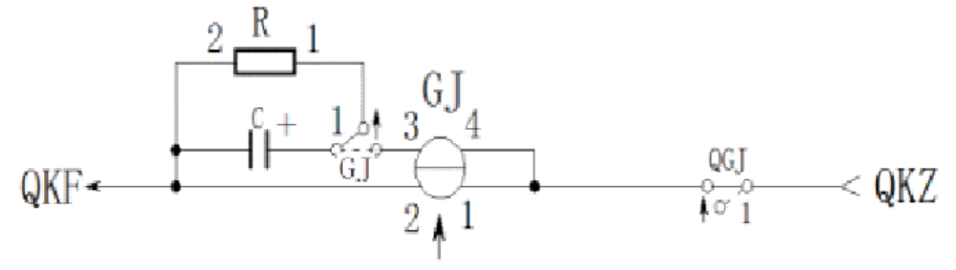
GJ励磁电路
1、GJ作为QGJ的复示继电器；
2、GJ缓吸。QGJ吸起时,先给C充电GJ才吸起。是为了防止电气化牵引电流干扰造成QGJ误动而使该闭塞分区闪红光带。

Slide 5
一般信号点
小轨道电路条件
13571
13579
13587
正方向
JS
FS
正方向时
小轨道输入
正方向时
小轨道输出

Slide 6
一般信号点
小轨道电路条件
13571
13579
13587
反方向
FS
JS
反方向时
小轨道输入
反方向时
小轨道输出

Slide 7
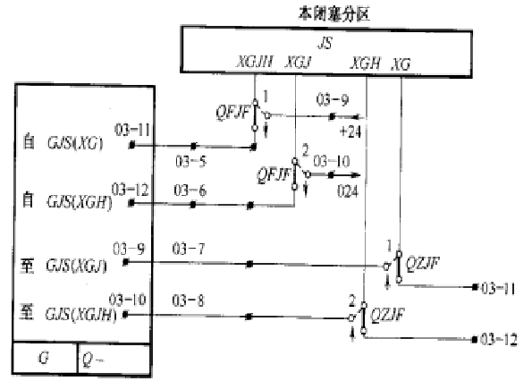
一离去小轨道电路条件
正方向
8811
1LQG
JS
FS
正方向时
小轨道输入
正方向时无
小轨道输出
8811

Slide 8
一离去小轨道电路条件
反方向
8811
1LQG
FS
JS
反方向时
小轨道输入
反方向时
小轨道输出
8811

Slide 9
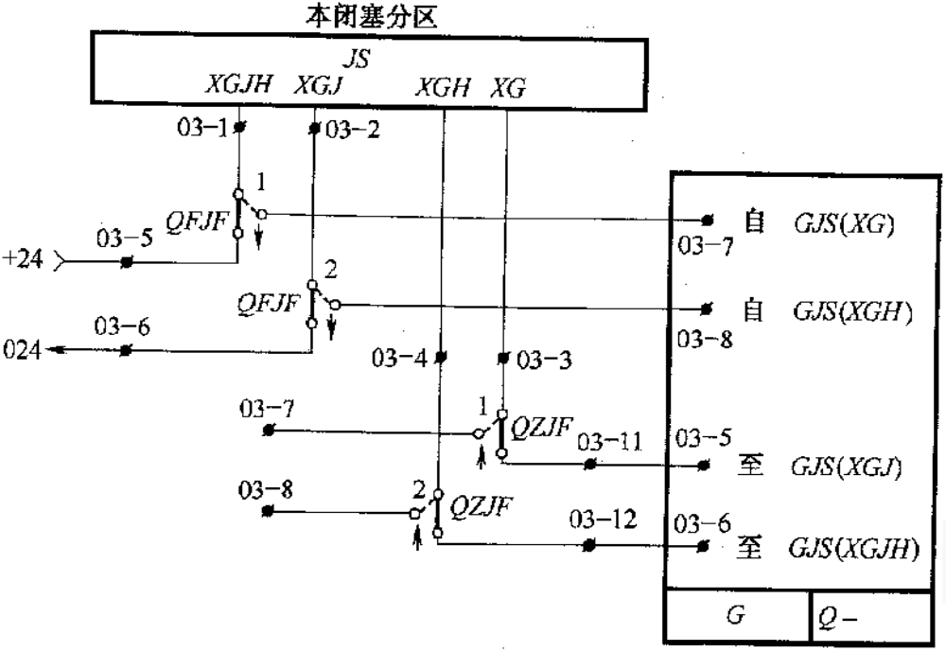
三接近小轨道电路条件
正方向
8799
8811
X
JS
FS
正方向时
小轨道输出
正方向时
小轨道输入
8799

Slide 10
三接近小轨道电路条件
反方向
8799
8811
X
FS
JS
反方向时无
小轨道输出
反方向时
小轨道输入
8799

Slide 11
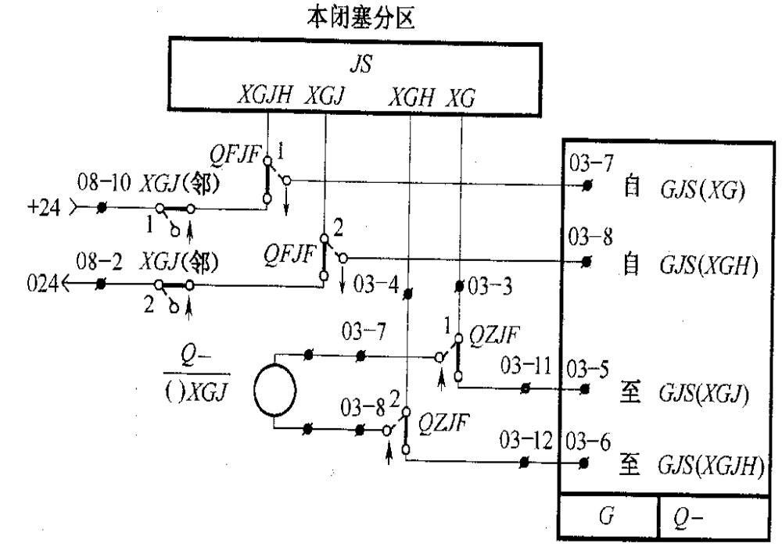
分界处信号点小轨道电路条件
FS
JS
正方向
13519
13505
13491
13477
邻站
本站
正方向时
小轨道输出
正方向时
小轨道输入
邻站13505G
13477

Slide 12
分界处信号点小轨道电路条件
反方向
JS
FS
13519
13505
13491
13477
邻站
本站
反方向时
小轨道输出
反方向时
小轨道输入
邻站13505G
13477

